Slide 2
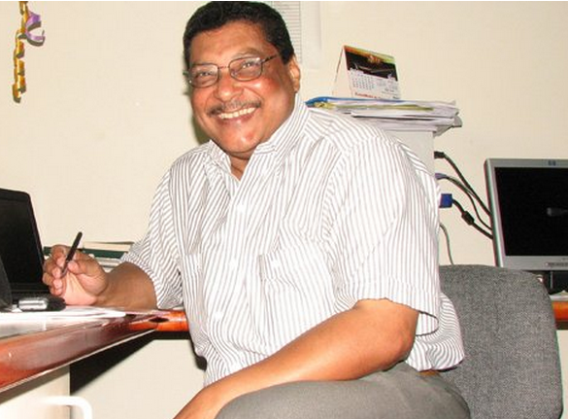
IN MEMORIAM
PEDRO CUADRO HERRERA

Slide 3
¿Qué es la
?
La Misión de Observación Electoral es una plataforma de organizaciones de la Sociedad Civil
independiente del gobierno, de los partidos, movimientos políticos e intereses privados
que trabaja en concertación con
Plataformas y Redes nacionales y locales que reúnen organizaciones no gubernamentales y sociales, de mujeres, gremiales, religiosas y universitarias, entre otras.

Slide 4
“Todo ciudadano tiene derecho a participar en la conformación, ejercicio y control del poder político”
Artículo 40 Constitución Política de Colombia

Slide 5
LA PARAPOLÍTICA COMO UN FENÓMENO DE ALTERACIÓN DE LA DEMOCRACIA EN COLOMBIA:
El 11 de marzo, un día después de las elecciones del Congreso de 2002, el entonces comandante del Estado Mayor de la Autodefensas Unidas de Colombia (AUC) Salvatore Mancuso, emitió un comunicado de prensa que estremeció al país, el documento indicaba con respecto a los resultados electorales “Podemos afirmar, en tal sentido y con los datos a la mano, que la meta original del 35% ha sido largamente superada y constituye un hito en la historia de las AUC”. En tanto que el jefe paramilitar Vicente Castaño Gil manifestó en entrevista a la revista Semana el 13 de junio de 2005 que “Creo que podemos afirmar que tenemos más del 35 por ciento de amigos en el Congreso. Y para las próximas elecciones vamos a aumentar ese porcentaje de amigos” (1)
(1) Ejecuciones extrajudiciales en Colombia 2.002-2.010. Observatorio Derechos Humanos y Derecho humanitario. Coordinación Colombia-Europa-Estados Unidos.

Slide 6
HALLAZGOS A PARTIR DEL ANÁLISIS DEL LIBRO “MAPAS Y FACTORES DE RIESGO ELECTORAL” – ELECCIONES DE CONGRESO 2.014

Slide 7
El riesgo indicativo de fraude electoral sigue en aumento:
El mapa de riesgo electoral de las elecciones de 2014 da evidencia de la tendencia que se empezó a vislumbrar desde las elecciones de 2011: los armados y los ilegales no son los principales generadores de riesgo, de hecho, son los políticos los que en el territorio están generando la mayor cantidad de riesgos electorales. La capacidad de intimidación, coerción y de influencia electoral por parte de actores ilegales en el territorio se ha venido reduciendo mientras que el riesgo por fraude electoral asociado a los políticos ha venido aumentando.
La tabla 1 refleja que la elección más riesgosa, tanto por número de municipios y por la diferencia con los resultados de 2010, es la elección a Senado. El 37% de los municipios del país cuentan con riesgo por posibles maniobras fraudulentas por parte de actores políticos.
Los resultados permiten concluir que las elecciones en Colombia no necesitan más fuerza pública sino, por el contrario, mas jueces, mejores fiscales y autoridades de control capaces para prevenir y castigar el fraude electoral. Cada vez más estamos mejor blindados contra los ilegales pero desprotegidos frente a los políticos corruptos.

Slide 8
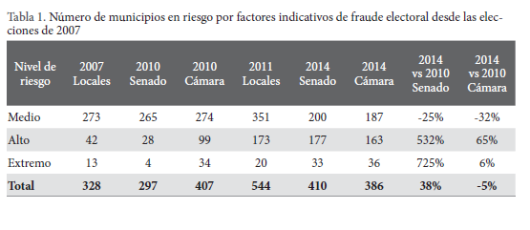
El riesgo por participación electoral se intensificó
Para las elecciones de Senado se identificaron 344 municipios en riesgo (ver tabla 5.), lo que equivale al 30% del país. De estos, 166 (48%) están en riesgo por participación muy alta y 178 (52%) por participación muy baja.

Slide 9
El riesgo por la manipulación de votos nulos es muy alto
La segunda razón por la cual el riesgo por factores indicativos de fraude electoral se incrementa en 2014 es por el aumento del riesgo asociado con una posible manipulación de votos nulos. Para las elecciones de 2014 se identificaron 309 municipios en riesgo en Senado y 298 municipios en Cámara, lo que frente a 2010 supone un incremento del 143% y 119% respectivamente

Slide 10
El riesgo por posible manipulación de tarjetones no marcados crece en exceso en corporaciones como Cámara de Representantes
El número de municipios en riesgo por posible manipulación de votos crece de forma excesiva en Cámara de Representantes, en las elecciones de 2010 se habían detectado 14 municipios, para las elecciones de 2014 se identificaron 190, esto supone un incremento del 1257%. En Senado el incremento no es tan alto, se pasa de 3 municipios en riesgo en 2010 a 10 municipios en 2014

Slide 11
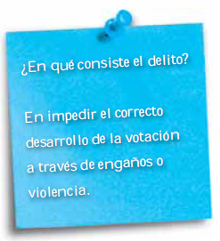
DELITOS ELECTORALES:
De acuerdo al Código Penal colombiano los siguientes son considerados como delitos contra los mecanismos de participación democrática:
1. Perturbación de certamen democrático.
2. Constreñimiento al sufragante
3. Fraude al sufragante
4. Fraude en la inscripción de cédulas
5. Corrupción al sufragante
6. Voto fraudulento
7. Favorecimiento de voto fraudulento
8. Mora en la entrega de documentos relacionados con una votación.
9. Alteración de resultados electorales.
10. Ocultamiento, retención y posesión ilícita de cédula.
11. Denegación de inscripción

Slide 12
Además de las conductas relacionadas anteriormente, como ya se dijo, en el Código penal se encuentran otros delitos que pueden relacionarse directamente a temas electorales.
Entre muchas conductas, se pueden abordar las siguientes:
1. Violencia contra servidor público
2. Cohecho
3. Concusión
4. Intervención en política

Slide 13
IRREGULARIDADES DISCIPLINARIAS Y PROHIBICIÓN A SERVIDORES PÚBLICOS
Intervención en política de los servidores públicos:
En términos generales, los servidores públicos tienen prohibido intervenir en política. Además de constituir un delito, la intervención en política también puede acarrear sanciones disciplinarias para los servidores públicos.
B. Prohibiciones a los servidores públicos:
En términos generales, la Constitución indica que los servidores públicos están obligados a respetar las normas jurídicas colombianas y sólo les es permitido hacer aquello que se encuentra dentro de sus funciones. Lo anterior significa que cuando se es servidor público una persona adquiere una mayor responsabilidad ante el ordenamiento jurídico y la ciudadanía.
Las prohibiciones a los servidores públicos en materia electoral pueden clasificarse en dos tipos, de acuerdo al cuerpo normativo en el que se encuentran:
1. Prohibiciones Constitucionales
2. Prohibiciones de Ley de garantías

Slide 14
¿Qué es la Observación Electoral?
”Es el seguimiento y registro de incidencias de un proceso electoral en un ámbito geográfico amplio, mediante la integración de una considerable movilización de ciudadanos voluntarios, asociados con un sistema de información pública sobre el desarrollo de este proceso”
VALVERDE Ricardo, BONEO Horacio “La Observación Internacional y Nacional de las Elecciones” Instituto Interamericano de los Derechos Humanos / Centro de Asesoría y Promoción Electoral CAPEL. Julio 2004. P.p 16.

Slide 15
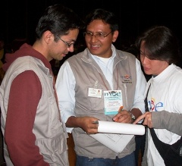
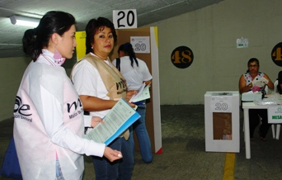
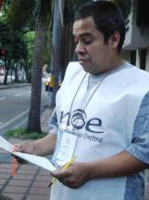
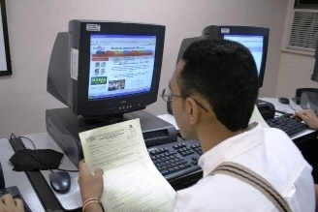
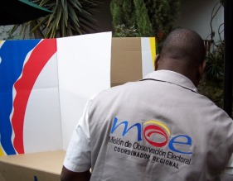
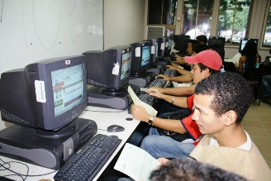
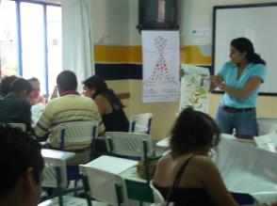
¿Qué es la Observación Electoral?
¿Cómo se observan unas elecciones?
Observadores
Observadores
Incidencias
Sistema Electoral
transparente,
libre, seguro,
confiable
y auténtico.
Observadores
Información al público
Recomendaciones
Reformas
Propuestas
Sistema
de información
Observadores
Incidencias

Slide 16
¿Qué es la Observación Electoral?
Observadores Electorales
¿Quiénes pueden ser?
¿Quiénes no pueden ser?
* Candidatos
Podemos ser observadores todas y todos los colombianos, ciudadanos aptos para participar en procesos electorales, con cédula de ciudadanía y deseos de trabajar cívica y voluntariamente.
* Participantes, directa o indirectamente, campañas políticas.
* Los dirigentes de un partido político.
* Los funcionarios públicos que tengan competencia directa en el certamen electoral.
* Todo ciudadano que no esté comprometido con la paz y la democracia.

Slide 17
La seguridad de los observadores radica en:
La función del observador es tomar nota y no puede hacer orientación, impugnaciones o reclamaciones.
El observador electoral, no es un testigo electoral, ni autoridad electoral, actúa a nombre de la ciudadanía y la democracia y pone al servicio de las garantías electorales sus ojos y sus oídos para reportar posibles irregularidades.
El observador no puede portar propagandas y distintivos de ningún partido u organización social, no está en representación de ningún partido, ni del gobierno.
El observador no es guía electoral. Si una persona le solicita información debe remitirla ante las autoridades electorales o los agentes de la policía que hacen presencia en el puesto de votación.
Portar de manera visible su credencial de observador/a expedida por el Consejo Nacional Electoral, que es su autorización para ejercer su función.
El observador sólo entrega información a su coordinador y a su observador itinerante, en ningún caso el observador hace declaraciones públicas.

Slide 18
Clases de Observadores
Observación Itinerante
Observación en Puesto de Votación
Observación en Registraduría o centro de Cómputo.
Observación de escrutinios.

Slide 19
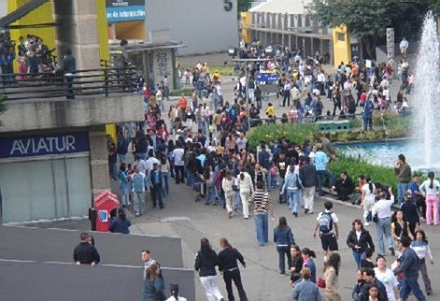
Observador(a) Itinerante:
Los observadores itinerantes cumplen una doble función: ser el enlace entre los observadores locales o de puesto de votación en cuanto a información y recolección de quejas, y observar el ambiente electoral del municipio a través de rutas establecidas previamente que abarcaban un promedio de cinco puestos de votación.

Slide 20
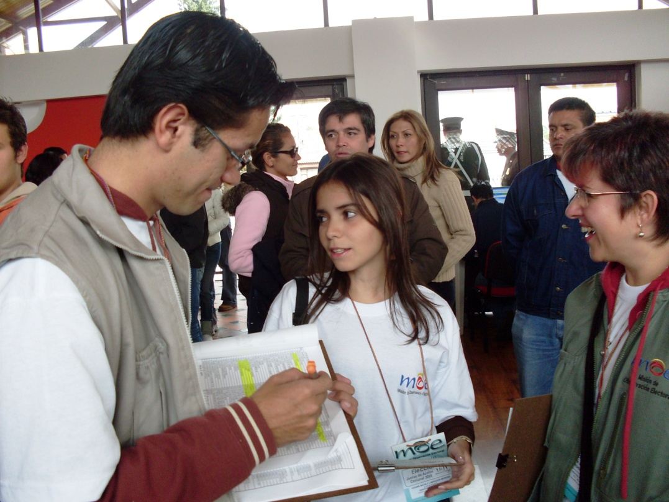
Observador(a) local o de Puesto de Votación
De acuerdo al mapa de cubrimiento, se definen los puestos a ser acompañados directamente por voluntarios de la MOE quienes deben estar presentes desde el inicio de las votaciones (7:30 am) hasta la hora de finalización de la jornada electoral y posteriormente, acompañar el proceso de conteo de votos en mesa.

Slide 21
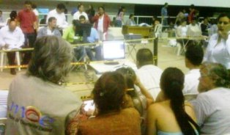
Observador (a) de escrutinios
De acuerdo con las capacidades con las que cuente la MOE Regional, se observará escrutinios departamentales. Este observador(a) debe contar con conocimientos jurídicos específicos o manejo de situación por lo especializado de la información de esta observación.

Slide 22
¿QUE ES LA OBSERVACIÓN SOBRE CALIDAD DE ELECCIONES?
La Observación sobre Calidad de Elecciones es aquella que observa el
ESTRICTO CUMPLIMIENTO DE LA LEGISLACIÓN ELECTORAL.
No se hacen valoraciones políticas ni se efectúan ejercicios sobre percepciones electorales o políticas.
VER EJEMPLO DE FORMULARIO

Slide 23
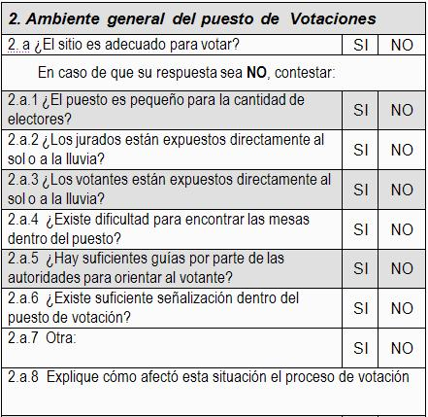
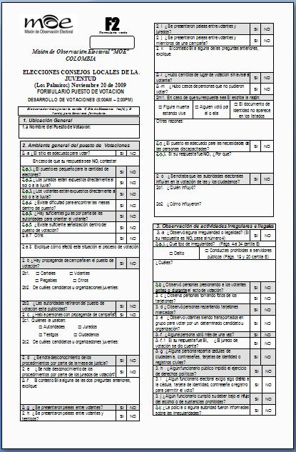
Formulario Puesto de Votación Elecciones Consejos de la Juventud Los Palmitos (Sucre) 2009

Slide 24
ES REQUISITO INDISPENSABLE PARA PARTICIPAR COMO
OBSERVADOR U OBSERVADORA ELECTORAL:
Recibir la capacitación para el cumplimiento de su función.
Tener la credencial respectiva asignada por el Consejo Nacional Electoral.
Suscribir una carta compromisoria en la que ratifica su compromiso frente a este ejercicio de participación democrática.
No desarrollar ningún tipo de actividad proselitista durante la jornada electoral.
Cumplir a cabalidad con lo establecido en el código de ética y conducta de observación electoral.

Slide 25
Código de ética y conducta de los observadores y observadoras electorales
Regional Norte de Santander
1. Soy observador(a) electoral, actúo a nombre de la ciudadanía y pondré al servicio de la Democracia y la transparencia en el proceso electoral mis ojos y oídos para reportar posibles irregularidades.
2. Rechazo de manera categórica el uso de la violencia como forma de hacer política, así como las acciones violentas en cualquiera de sus manifestaciones.
3. La observación electoral que estoy realizando es independiente del gobierno y de los partidos políticos. No soy candidato(a) o activista de ningún partido, movimiento o campaña, por lo tanto no portaré propaganda ni distintivos de ningún partido o movimiento político.
4. Soy observador(a) electoral, no testigo (a), ni autoridad electoral. Tampoco soy guía electoral, por lo tanto si una persona me solicita información la remitiré ante las autoridades correspondientes que hacen presencia en el puesto de votación.
5. Portaré de manera visible la credencial de observador(a) expedida por la autoridad competente. Desempeñaré mis funciones de observador(a) de manera imparcial y transparente, respetando la ley, las autoridades y los ciudadanos, en todo momento y lugar.

Slide 26
6. Con el mejor de mis esfuerzos permaneceré todo el día electoral alerta y vigilante del proceso, cumpliendo mis funciones de manera imparcial y objetiva.
7. Informaré imparcial, exacta y oportunamente las incidencias sobre la Observación Electoral. La información únicamente la entregaré al coordinador (a) regional, departamental o nacional de la MOE, quienes a su vez son los únicos autorizados para hacer declaraciones públicas.
8. Me comprometo a conocer la hoja de vida, propuestas y programas de gobierno de los partidos y sus candidatos, así como a votar en conciencia el día de elecciones.
9. No expondré mi vida ni la de mis compañeros de observación. Si se presenta un hecho tan grave y evidente que amerite denuncia inmediata, lo comunicaré a la coordinación regional o nacional de la MOE, que a su vez informará a las autoridades correspondientes.
Si como observador u observadora incumplo este código, entregaré mi ACREDITACIÓN a la coordinación regional o nacional de la MOE, o me podrá ser solicitada por cualquiera de dichas instancias.

Slide 27
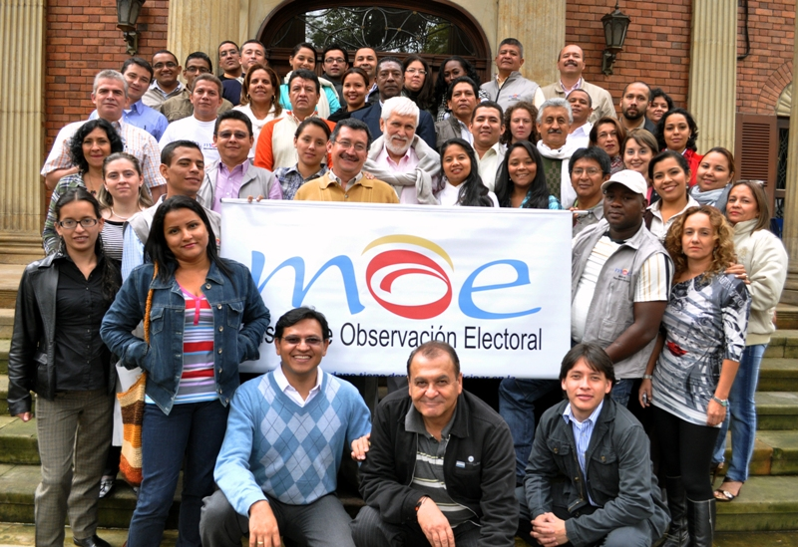
Reunión de evaluación Plataforma Nacional de la MOE
(Mayo 5 de 2010)
HOMBRES Y MUJERES AL SERVICIO DE LA DEMOCRACIA
www.moe.org.co
Correo electrónico: info@moe.org.co, elecciones@moe.org.co
Tel: (1) 2112109 – Dirección Nacional
Línea Gratuita Nacional: 01-8000-112-101

